Slide 1
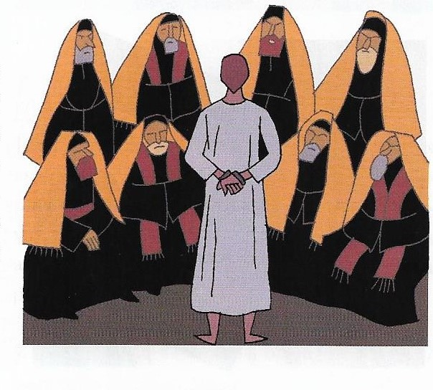

Slide 2
1ère station : Jésus est condamné à mort « Seigneur Jésus, nous t’adorons car tu as sauvé le monde par ta sainte croix » Dans cette station, nous voyons Jésus, ligoté, attaché comme un malfaiteur... Pilate décide qu'il doit mourir, alors qu'il sait très bien que Jésus est innocent, qu'il n'a rien fait de mal. Jésus ne dit rien, il ne se défend pas... Il pense à tous ceux qui un jour se- ront traités comme lui et il prie. Merci Jésus, pour ta patience. Aide-nous à ne pas râler quand on nous fait une remarque.

Slide 4
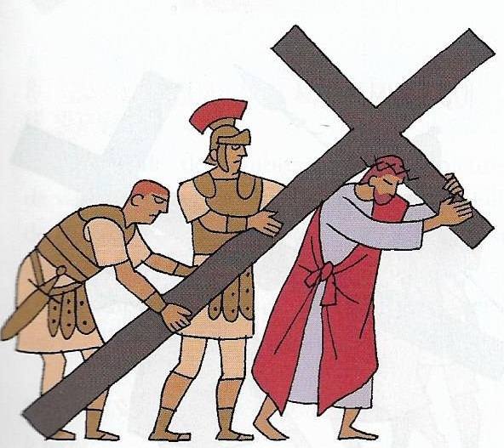
2 ème station : Jésus est chargé de sa croix « Seigneur Jésus, nous t’adorons car tu as sauvé le monde par ta sainte croix » Quand Jésus reçoit cette croix, on dirait qu’il la serre dans ses bras... Il sait que grâce à elle, il va sauver le monde et comme il veut nous sauver tous, il prend sa croix avec amour... Cette fois encore, il ne se plaint pas. Merci Jésus, d'avoir porté ta croix avec amour. Aide-nous à faire des efforts.

Slide 6
3ème station : Jésus tombe pour la première fois « Seigneur Jésus, nous t’adorons car tu as sauvé le monde par ta sainte croix » Jésus n'a pas dormi de la nuit, il a été fouetté, couronné d'épines, maltraité... Il n'en peut plus et tombe sur le chemin... mais il se relève, comme pour nous montrer comment il faut faire quand nous tombons dans le péché. Il faut se relever en deman- dant pardon et recommencer à marcher, à faire nos petits efforts pour suivre Jésus, pour l'imiter. Merci Jésus de nous donner l'exemple. Aide-nous à ne pas nous décourager.

Slide 8
4ème station : Jésus rencontre sa Mère « Seigneur Jésus, nous t’adorons car tu as sauvé le monde par ta sainte croix » Sur ce chemin de douleur, Marie est là et encourage son Fils du regard. Elle sait qu'il accomplit la volonté de Dieu et que c’est par ses souffrances, offertes dans l'amour, qu'il pourra nous sau- ver... Elle veut nous dire qu'elle est aussi près de chacun de nous dans notre vie. Merci Marie d'être près de chacun de nous. Aide-nous à rester toujours un ami de Jésus.

Slide 10
5ème station : Simon aide Jésus à porter sa croix « Seigneur Jésus, nous t’adorons car tu as sauvé le monde par ta sainte croix » Simon aide Jésus à porter sa croix... Il ne le fait pas de bon cœur au début ! Il est forcé par les soldats. Il n'a pas le choix. Mais bientôt, en marchant derrière Jésus, il comprend combien celui-ci est saint et va faire tout ce qu'il peut pour l'aider... Merci Simon, d'avoir aidé Jésus à porter sa croix. Jésus, aide-nous à rendre service avec le sourire.

Slide 12
6ème station : Sainte Véronique essuie le visage de Jésus « Seigneur Jésus, nous t’adorons car tu as sauvé le monde par ta sainte croix » Comme elle est courageuse ! Elle n’a pas peur des soldats et la foule qui entoure Jésus. Elle se précipite pour le consoler et es- suyer son visage couvert de boue et de crachats... Jésus va ré- compenser son geste et son courage : il imprime l'image de son visage sur le voile de Véronique... Merci Véronique d'avoir été si courageuse ! Aide-nous Jésus, à montrer que nous t'aimons !

Slide 14
7ème station : Jésus tombe pour la deuxième fois « Seigneur Jésus, nous t’adorons car tu as sauvé le monde par ta sainte croix » Jésus n'en peut plus... Il tombe pour la 2ème fois, mais il se relève. Pardon Jésus pour tous mes péchés. Aide-nous à comprendre qu'ils te font beaucoup de peine.

Slide 16
8ème station : Jésus console les filles de Jérusalem « Seigneur Jésus, nous t’adorons car tu as sauvé le monde par ta sainte croix » Sur le chemin qui le conduit au Calvaire, Jésus rencontre d'autres personnes. Il y a un groupe de femmes de Jérusalem qui pleurent beaucoup en voyant Jésus. Alors Jésus essaie de les consoler... Mais il leur dit aussi que pour le consoler, il faut surtout éviter de faire le mal. Merci Jésus de nous consoler quand nous sommes tristes. Aide-nous à faire le bien pour te consoler à notre tour...

Slide 18
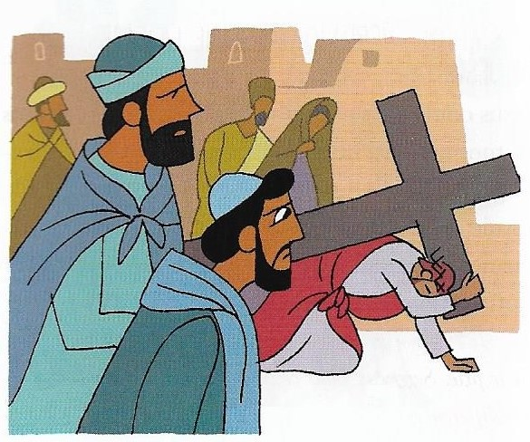
9ème station : Jésus tombe pour la troisième fois « Seigneur Jésus, nous t’adorons car tu as sauvé le monde par ta sainte croix » Arrivé presque au sommet du Calvaire, Jésus tombe une 3ème fois... Mais là encore, il se relève avec courage car il veut aller jus- qu’au bout pour nous sauver. Merci Jésus pour tant d'amour ! Aide-nous à ne plus nous décourager !

Slide 20
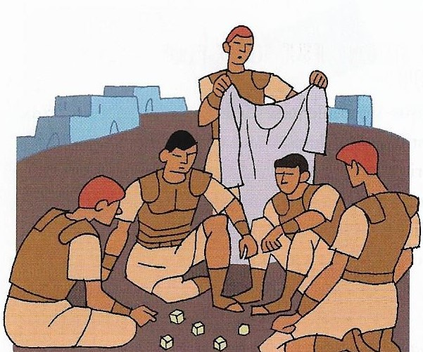
10ème station : Jésus est dépouillé de ses vêtements « Seigneur Jésus, nous t’adorons car tu as sauvé le monde par ta sainte croix » On enlève tous ses vêtements à Jésus... C'est une souffrance de plus, dans son corps et dans son cœur... Mais là encore il ne dit rien, il prie dans le silence de son cœur... Il est né pauvre dans la crèche et il va mourir pauvre sur la croix, comme pour nous mon- trer que notre vie est faite pour le Ciel. Merci Jésus de nous montrer l'exemple. Aide-nous à ne pas gaspiller.

Slide 22
11ème station : Jésus est cloué à la croix « Seigneur Jésus, nous t’adorons car tu as sauvé le monde par ta sainte croix » Jésus est maintenant cloué sur la croix... C'est le moment le plus dur de ce chemin de croix... Il est étendu sur le bois et les bourreaux enfoncent les clous à grands coups de marteau... Jé- sus dit seulement : «Père, pardonne-leur, ils ne savent pas ce qu'ils font !» Merci Jésus de nous avoir pardonnés Aide-nous à pardonner à ceux qui nous ont fait du mal

Slide 24
12ème station : Jésus meurt sur la croix « Seigneur Jésus, nous t’adorons car tu as sauvé le monde par ta sainte croix » Il est 15h ce vendredi, Jésus dit encore quelques paroles à Ma- rie, sa mère et à Saint Jean, qui sont au pied de la croix. Il dit une dernière parole à son Père du ciel, puis il meurt... par amour pour tous les hommes, par amour pour chacun de nous ! Merci Jésus de nous avoir aimés jusque-là ! Aide-nous à ne jamais oublier que tu es mort par amour pour nous !

Slide 25
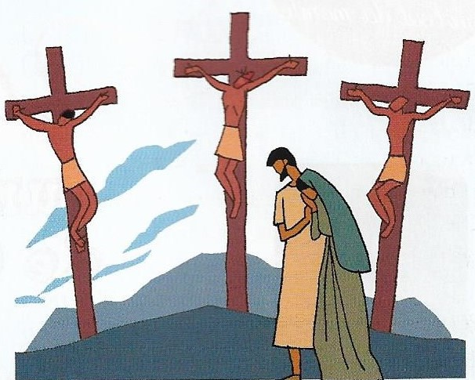
13ème station : Jésus est descendu de la croix « Seigneur Jésus, nous t’adorons car tu as sauvé le monde par ta sainte croix » Des amis de Jésus vont demander à Pilate la permission d'ensevelir le corps de Jésus. Ils détachent donc le corps de Jé- sus et avant de le mettre dans le tombeau, ils le déposent sur les genoux de Marie qui peut ainsi regarder son Fils une der- nière fois et voir combien on lui a fait du mal. Mais Marie, comme Jésus, ne se plaint pas, elle offre tout à Dieu, elle sait que Jésus va ressusciter et que c'est comme cela qu'il nous sauve. Merci Marie d'avoir été si courageuse ! Aide-nous à aimer Jésus comme toi !

Slide 27
14ème station : Jésus est mis au tombeau « Seigneur Jésus, nous t’adorons car tu as sauvé le monde par ta sainte croix » C'est l'heure de la séparation, l'heure du silence... Il n'y a plus d'agitation, on pense que tout est fini... Les amis de Jésus sont très tristes, la Vierge Marie aussi, mais elle, elle garde la foi dans son cœur, elle sait que Jésus n'a pas perdu, elle sait que sa mort n'est pas un échec, mais au contraire une grande vic- toire de l’amour parce qu’il va ressusciter et ainsi être plus fort que la mort ! Merci Marie d'avoir gardé la foi. Aide-nous à faire grandir notre foi.

Slide 28
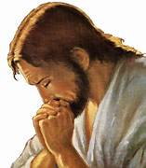
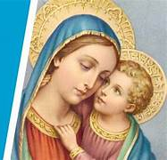
Notre Père, qui es aux cieux, que ton nom soit sanctifié, que ton règne vienne, que ta volonté soit faite sur la terre comme au ciel. Donne-nous aujourd’hui notre pain de ce jour. Pardonne-nous nos offenses, comme nous pardonnons aussi à ceux qui nous ont offensés. Et ne nous laisse pas entrer en tentation mais délivre-nous du Mal. Amen
Je vous salue Marie, pleine de grâce ; Le Seigneur est avec vous. Vous êtes bénie entre toutes les femmes Et Jésus, le fruit de vos entrailles, est béni. Sainte Marie, Mère de Dieu, Priez pour nous pauvres pécheurs, Maintenant et à l’heure de notre mort.
Amen

